Slide 1





Slide 2




Slide 3




Cách chơi: HS khoác vai nhau, người quản trò nêu gió Đông, Nam Tây Bắc thì học sinh nghiêng vai tránh.
Ví Dụ: Gió Đông tránh nghiêng sang trái, Tây nghiêng sang Phải, Nam ngả phí trước, Bắc ngả ra sau.

Slide 4


Slide 5


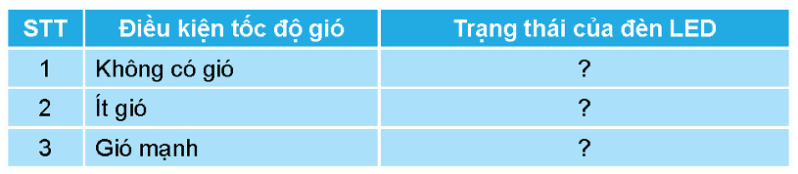
Hoàn thiện phiếu sau để biết điều kiện hoạt động của mô hình và dự kiến đánh giá sản phẩm

Slide 6


Slide 7
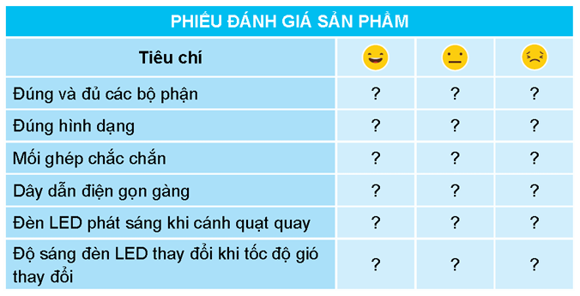
Hoàn thiện phiếu đánh giá sau khi quan sát mô hình của nhóm

Slide 8


Slide 9
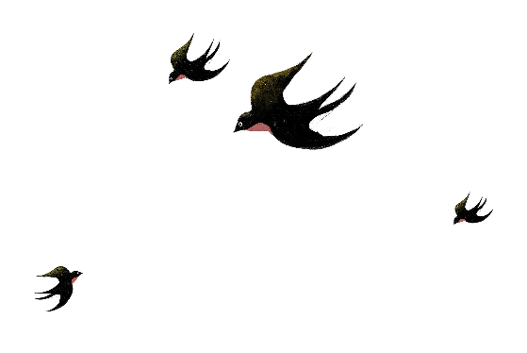



Sử dụng các chi tiết trong bộ lắp ghép mô hình kĩ thuật để cải tiến mô hình máy phát điện gió đã lắp theo ý tưởng sáng tạo của em.

Slide 10


GV ĐIỀN VÀO ĐÂY
GV ĐIỀN VÀO ĐÂY
GV ĐIỀN VÀO ĐÂY
GV ĐIỀN VÀO ĐÂY

Slide 11

Công nghệ
Công nghệ

